Slide 1


Имплементация консультационного надзора
Профессор, д.э.н. В.В. Высоков
Председатель Совета директоров
ПАО КБ «Центр-инвест»

Slide 2
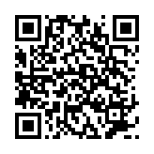
Консультационный надзор
Банк «Центр-инвест»:
продолжительность в днях проверок за год
https://www.youtube.com/watch?v=4_xTQr7Sn0Q

Slide 3
Консультационный надзор: Backlog
Сегодня
Проверка сегодня – это:
- проверка вчерашних событий на соответствие позавчерашним инструкциям;
- операция, используемая криминалом, конкурентами, коррупционерами;
- дополнительные издержки, снижающие эффективность бизнеса;
- тестирование противоречий действующего законодательства;
- обучение проверяющих.

Slide 4
Консультационный надзор: Backlog
Завтра
Проверка завтра – это:
- проверка действующего бизнеса на соответствие завтрашним вызовам;
- обмен опытом лучшей мировой практики;
- рекомендации по росту эффективности бизнеса;
- выработка стандартов разрешения противоречий законодательства
- взаимное обогащение знаниями и опытом.

Slide 5
Консультационный надзор: Backlog
Что надо изменить
Письма «счастья»
«Числом, а не умением»
«Срочно-обморочно»
Противоречия нормативных актов
«Мотивированные» суждение: («возможно», «вероятно»…)
Трактовка единичных фактов как явлений и тенденций («жесткость предписаний»)
Незнание отраслевых особенностей технологий и правового регулирования
Амбиции для прикрытия некомпетентности.

Slide 6
Трансформация рейтингов
Задача оптимального выбора жениха
ум
Иванов
Ж.-П. Бельмондо
Петров
Рейтинги
Сводные показатели
Сравнение с эталоном
Сидоров
красота
Задача коллективного выбора жениха
 | Дочка | Мама | Бабушка | Семейный совет
Иванов | 1 | 0 | 0 | 1
Петров | 0 | 1 | 0 | 1
Сидоров | 0 | 0 | 1 | 1

Slide 7
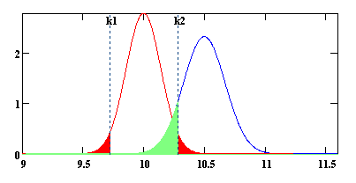
Трансформация рейтингов
Ошибка второго рода
Гипотеза Н_{о} (кризис) | Отвергается | Принимается
Верна | Ошибка 1-го рода | Нет ошибки
Неверна | Нет ошибки | Ошибка 2-го рода

Slide 8
Трансформация рейтингов
Криминальный эффект ошибок рейтинга
Рейтинг
Goodwill
Предложение
M - profile
RA error
Спрос
Цена
Бонус рейдеров

Slide 9
Консультационный надзор
Имплементация консультационного надзора
(scrum – технология)
Владелец продукта: ЦБ РФ
Мастер: ?
Команда: члены АРРБ
Выход: новые положения и инструкции
Спринт-сессия по согласованию редакций
Краудсорсинг новых редакций
2017
апрель
май
июнь
Вход: действующие положения и инструкции
№ 3089-У, № 538-П, № 59,
№ 147-И, № 149-И, № 254-П, № 283-П, № 310-П, № 2181-У

Slide 10

Контакты
contacts
344 000, Россия, Ростов-на-Дону,
пр. Соколова, 62, тел.: +7 (863) 2-000-000
www.centrinvest.ru

